Slide 1
第7章 函数
哈尔滨工业大学
计算机科学与技术学院
苏小红
sxh@hit.edu.cn

Slide 2
本章学习内容
 函数定义、函数调用、函数原型、函数的参数传递与返回值
 递归函数和函数的递归调用
 函数封装，函数复用，函数设计的基本原则，程序的健壮性
 变量的作用域与存储类型，全局变量、自动变量、静态变量、寄存器变量
 “自顶向下、逐步求精”的模块化程序设计方法

Slide 3
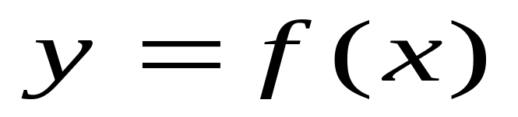
数学中的函数
因变量
函数名
自变量
程序设计中的函数
程序设计中的函数不局限于计算
  计算类，如打印阶乘表的程序……
  判断推理类，如排序、查找……

Slide 4

问题的提出
读多少行的程序能让你不头疼？
假如系统提供的函数printf()由10行代码替换，那么你编过的程序会成什么样子？
  实际上一个printf()有上千行代码
main()中能放多少行代码？
如果所有代码都在main()中，怎么团队合作？
如果代码都在一个文件中，怎么团队合作？

Slide 5
问题的提出
《三国演义》中有这样一段描写：
  懿问曰：“孔明寝食及事之烦简若何？”使者曰：“丞相夙兴夜寐，罚二十以上皆亲览焉。所啖之食，日不过数升。”懿顾谓诸将曰：“孔明食少事烦，其能久乎？”
  此话音落不久，诸葛亮果然病故于五丈原。
“事无巨细”，“事必躬亲”
  管理学的观点是极其排斥这种做法的，认为工作必须分工，各司其职
  其中的思想，在程序设计里也适用

Slide 6
7.1分而治之与信息隐藏
分而治之（ Divide and Conquer,Wirth, 1971 ）
  函数把较大的任务分解成若干个较小的任务，并提炼出公用任务
信息隐藏（Information Hiding, Parnas, 1972）
  设计得当的函数可把具体操作细节对外界隐藏起来，从而使整个程序结构清楚
  使用函数时，不用知道函数内部是如何运作的，只按照我们的需要和它的参数形式调用它即可

Slide 7

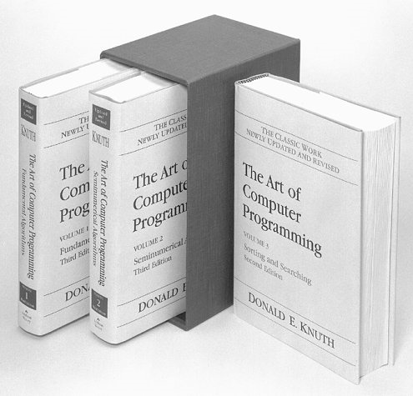
程序设计的艺术
算法设计艺术
  程序的灵魂
  Donald E. Knuth,
  “The Art of Computer Programming”,
  清华大学出版社（英），国防工业出版社（中）
结构设计艺术
  程序的肉体
  模块化（Parnas, 1972）
    结构化（Structural）
    面向对象（Object-Oriented）
    面向组件（Component-Oriented）
    面向智能体（Agent-Oriented）
    ……

Slide 8



7.2 函数（Function）的定义
函数是C语言中模块化编程的最小单位
  可以把每个函数看作一个模块（ Module ）
如把编程比做制造一台机器，函数就好比其零部件
  可将这些“零部件”单独设计、调试、测试好，用时拿出来装配，再总体调试。
  这些“零部件”可以是自己设计制造/别人设计制造/现成的标准产品
Larry
Curly
Moe

Slide 9
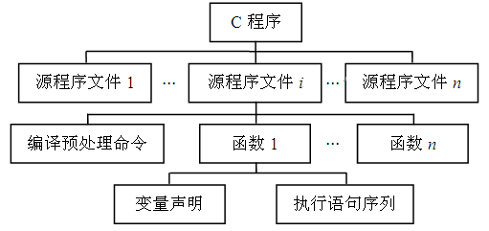
7.2 函数（Function）的定义
若干相关的函数可以合并成一个“模块”
一个C程序由一个或多个源程序文件组成
一个源程序文件由一个或多个函数组成

Slide 10
7.2.1函数的分类
函数生来都是平等的，互相独立的，没有高低贵贱和从属之分
  main()稍微特殊一点点
  C程序的执行从main函数开始
  调用其他函数后流程回到main函数
  在main函数中结束整个程序运行

Slide 11
7.2.1函数的分类
标准库函数
  ANSI/ISO C定义的标准库函数
    符合标准的C语言编译器必须提供这些函数
    函数的行为也要符合ANSI/ISO C的定义
  第三方库函数
    由其他厂商自行开发的C语言函数库
    不在标准范围内，能扩充C语言的功能（图形、网络、数据库等）
自定义函数
  自己定义的函数
    包装后，也可成为函数库，供别人使用

Slide 12
7.2.2函数的定义
（Function Definition）
函数名标识符，说明运算规则
参数表相当于运算的操作数
返回值类型
类型 函数名(类型 参数1, 类型 参数2, ……)
{
声明语句序列
可执行语句序列
return 表达式;
}
函数出口
返回运算的结果

Slide 13
7.2.2函数的定义
（Function Definition）
参数表里的变量（叫形式参数，Formal Parameter）也是内部变量
类型 函数名(类型 参数1, 类型 参数2, ……)
{
声明语句序列
可执行语句序列
return 表达式;
}
函数体的定界符
函数体

Slide 14
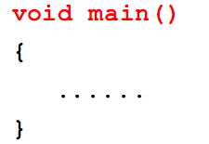
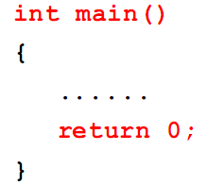
7.2.2函数的定义
（Function Definition）
函数无返回值，用void定义返回值类型
用void定义参数，表示没有参数
void 函数名(void)
{
声明语句序列
可执行语句序列
return;
}
return语句后无需任何表达式

Slide 15
【例7.1a】 计算整数n的阶乘n！
/* 函数功能： 用迭代法计算n!
函数入口参数： 整型变量n表示阶乘的阶数
函数返回值： 返回n!的值
*/
long Fact(int n) /* 函数定义 */
{
int i;
long result = 1;
for (i=2; i<=n; i++)
{
result *= i;
}
return result;
}
返回值类型
函数名说明函数的功能
形参表，函数入口
函数内部可以定义只能自己使用的变量，称内部变量
返回值作为函数调用表达式的值

Slide 16
7.3向函数传递值和从函数返回值
函数名(表达式1, 表达式2, ……);
实际参数(Actual Argument )
  函数调用(Founction Call)时提供的表达式
有返回值时
  放到一个数值表达式中
    c = max(a,b);
  作为另一个函数调用的参数
    c = max(max(a,b),c);
  printf("%d\n", max(a,b));
无返回值时
  函数调用表达式
    display(a,b);
返回值 = 函数名(实参表列);
函数名(实参表列);

Slide 17
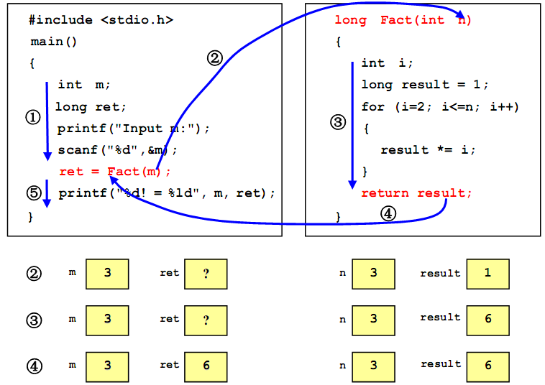
函数的参数传递
实参和形参必须匹配
  数目一致，类型一一对应（否则会发生自动类型转换）
【例7.1】

Slide 18
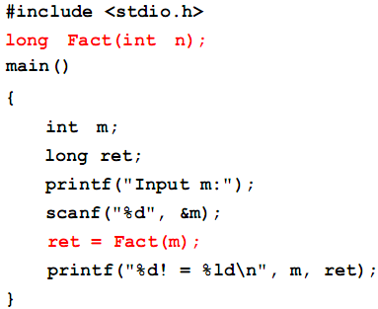
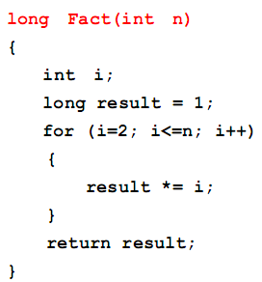
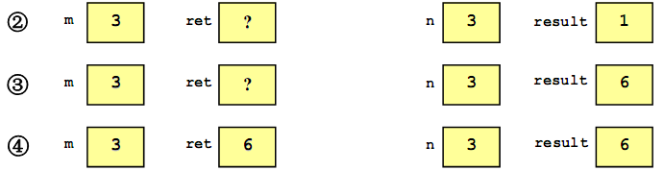
7.3.2函数原型（Function Prototype）
在调用函数前先声明其返回值类型、函数名和参数
函数原型有助于编译器对函数参数类型的匹配检查
末尾有一个分号，声明时不要省略形参和返回值的类型
【例7.1】

Slide 19
函数定义与函数声明的区别
函数定义
  指函数功能的确立
  指定函数名、函数类型、形参及类型、函数体等
  是完整独立的单位
函数声明
  是对函数名、返回值类型、形参类型的说明
  不包括函数体
  是一条语句，以分号结束，只起一个声明作用

Slide 20
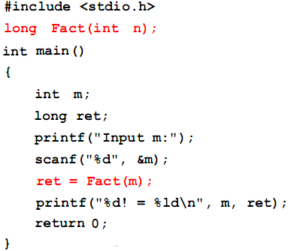



7.3.3函数封装与防御性程序设计
函数封装（Encapsulation）使得外界对函数的影响仅限于入口参数，而函数对外界的影响仅限于一个返回值和数组、指针类型的参数
【例7.1】
传入负数实参
会怎样？
Why?

Slide 21
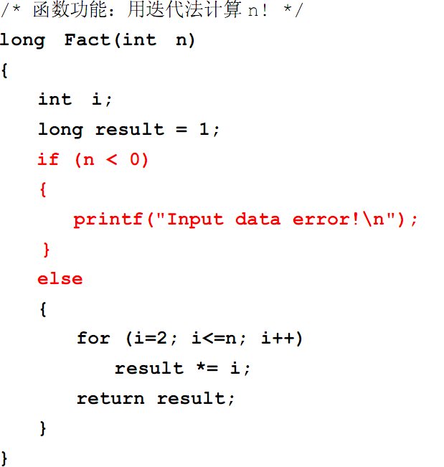
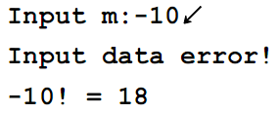

防御性程序设计（Defensive Programming）
【例7.2】 计算整数n的阶乘n！
如何使函数具有遇到不正确使用或非法数据输入时避免出错的能力，增强程序的健壮性？
  在函数的入口处，检查输入参数的合法性

Slide 22
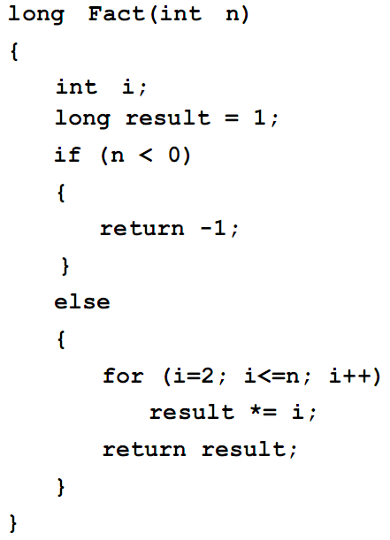

防御性程序设计（Defensive Programming）
【例7.2】计算整数n的阶乘n！
如何使函数具有遇到不正确使用或非法数据输入时避免出错的能力，增强程序的健壮性？
  在函数的入口处，检查输入参数的合法性

Slide 23

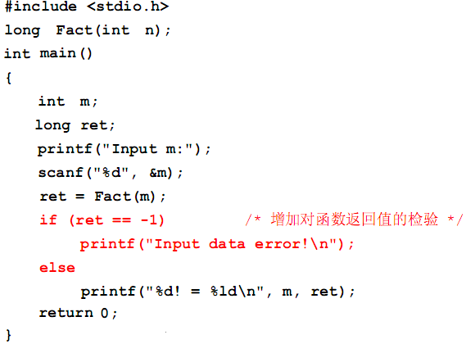
防御性程序设计（Defensive Programming）
【例7.3】计算整数n的阶乘n！
主函数如何修改？
  增加对函数返回值的检验

Slide 24
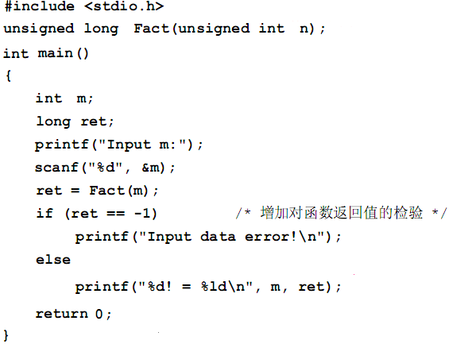
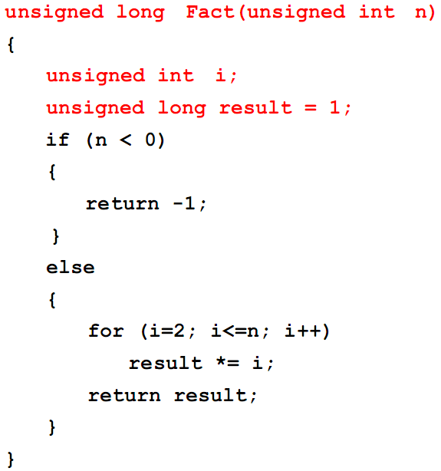
防御性程序设计（Defensive Programming）
【例7.3】计算整数n的阶乘n！
传入负数的实参时Fact()会返回-1吗？
  存在死代码的原因何在？
Notes:
这个程序在Visual C++ 6.0环境下编译不会显示任何警告信息，但在Code:Blocks下编译会显示如下警告信息，提示程序第23行语句中的条件判断是永假的：
warning: comparison of unsigned expression < 0 is always false

Slide 25
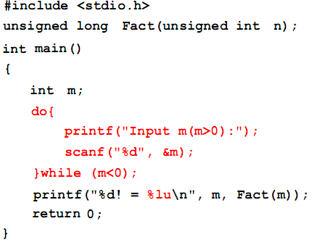
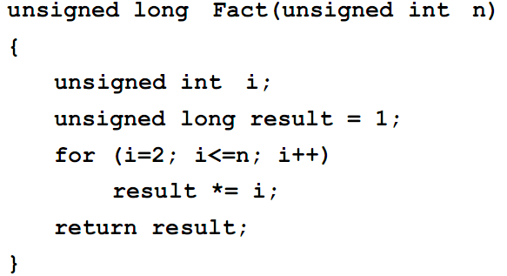
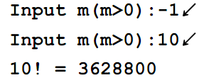
防御性程序设计（Defensive Programming）
【例7.2】计算整数n的阶乘n！
如何修改程序去除冗余代码？
如何保证不会传入负数实参？

Slide 26

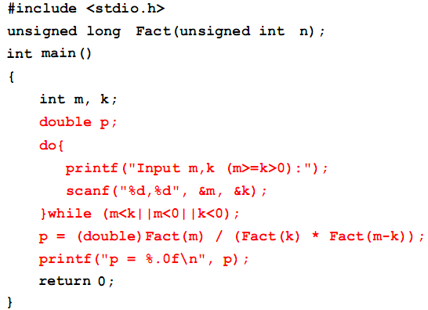
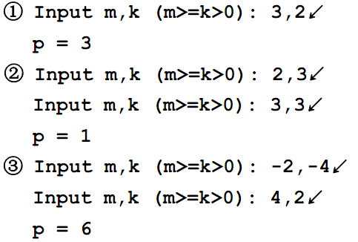
【例7.4】编写计算组合数的程序
函数复用

Slide 27
7.3.4函数设计的基本原则
入口参数有效性检查
敏感操作前的检查
调用成功与否的检查
信息隐藏
1
2
3
函数功能
要单一
函数接口
定义要清楚
函数规模
要小

Slide 28
函数的嵌套调用
嵌套调用
  在调用一个函数的过程中，又调用另一个函数
C语言规定函数不能嵌套定义，但可以嵌套调用
  函数是相互平行的
main()
{
…
…
a();
}
a 函数
{
b();
…
return;
}
b函数
{
…
…
return;
}
③
①
②
④
⑥
⑦
⑤

Slide 29
7.4 函数的递归调用和递归函数
如果一个对象部分地由它自己组成或按它自己定义，则我们称它是递归（Recursive）的。
  生活中，字典就是一个递归问题的典型实例
  字典中的任何一个词汇都是由“其他词汇”解释或定义的，但是“其他词汇”在被定义或解释时又会间接或直接地用到那些由它们定义的词
递归方法的基本原理
  将复杂问题逐步化简，最终转化为一个最简单的问题
  最简单问题的解决就意味着整个问题的解决

Slide 30

递归函数（Recursive Function）
【例7.5】计算n！= n *(n-1)*(n-2)*……*1
long fact(int n)
{
if (n < 0)
return -1;
else if (n == 0 || n == 1)
return 1;
else
return n * fact(n-1);
}
函数直接或间接调用自己，称为递归调用（Recursive Call）

Slide 31
递归函数（Recursive Function）
【例7.5】计算n！= n *(n-1)*(n-2)*……*1
unsigned long fact(unsigned int n)
{
if (n == 0 || n == 1)
return 1;
else
return n * fact(n-1);
}
基线情况(base case)
一般情况(general case)
无需考虑n<0了

Slide 32
递归函数（Recursive Function）
递归调用应该能够在有限次数内终止递归
  递归调用若不加以限制，将无限循环调用
  必须在函数内部加控制语句，仅当满足一定条件时，递归终止，称为条件递归
任何一个递归调用程序必须包括两部分
  递归循环继续的过程
  递归调用结束的过程
if (递归终止条件成立)
  return 递归公式的初值;
  else
  return 递归函数调用返回的结果值;

Slide 33
fact(5)=5*fact(4)= 120
fact(4)= 4*fact(3)= 24
fact(3)= 3*fact(2)= 6
fact(2)= 2*fact(1)=2
fact(1)=1
main
fact(5)
fact(4)
fact(3)
fact(2)
fact(1)
n!=n×(n-1)!
(n-1)!=(n-1)×(n-2)!
(n-2)! ..
(n-3)!
5!
: 4!=4×3!
3!=3×2!
2!=2×1!
1!=1
回推过程
递推过程
每个递归函数必须至少有一个基线条件
一般情况必须最终能简化为基线条件
递归层数太多易
导致栈空间溢出
后果很严重，程序被异常中止

Slide 34
递归与迭代
用迭代（即循环）方法编写的阶乘函数
unsigned long Fact(unsigned int n)
{
unsigned long result = 1;
unsigned int i;
for (i = 1; i <= n; i++)
result *= i;
return result;
}
递归程序遵循了数学中对阶乘的定义
因此递归方法编写程序具有更清晰、可读性更好的优点

Slide 35
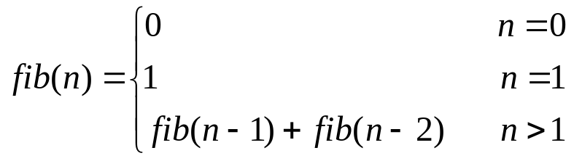
递归与迭代
【例7.6】计算Fibonacci数列
1，1，2，3，5，8，......
long Fib(int n)
{
long f;
if (n == 0) f = 0;
else if (n == 1) f = 1;
else f = Fib(n-1) + Fib(n-2);
return f;
}
5
4
3
3
2
2
1
2
1
1
0
1
0
1
0
计算fib(5)共需15次fib调用

Slide 36
递归与迭代
优点：
  从编程角度来看，比较直观、精炼，逻辑清楚
  符合人的思维习惯，逼近数学公式的表示
  尤其适合非数值计算领域
    hanoi塔，骑士游历、八皇后问题（回溯法）
缺点：
  增加了函数调用的开销，每次调用都需要进行参数传递、现场保护等
  耗费更多的时间和栈空间
  应尽量用迭代形式替代递归形式

Slide 37
7.5变量的作用域和存储类型
7.5.1变量的作用域 （ Scope ）
指在源程序中定义变量的位置及其能被读写访问的范围
分为
  局部变量（Local Variable）
  全局变量（Global Variable )

Slide 38
局部变量（ Local Variable ）
在语句块内定义的变量
  形参也是局部变量
特点
  生存期是该语句块，进入语句块时获得内存，仅能由语句块内语句访问，退出语句块时释放内存，不再有效
  定义时不会自动初始化，除非程序员指定初值
  并列语句块各自定义的同名变量互不干扰
    形参和实参可以同名

Slide 39
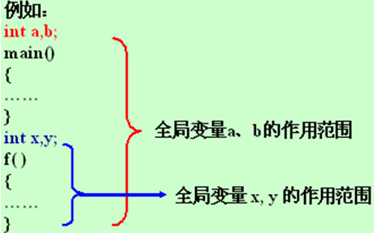
全局变量（ Global Variable ）
在所有函数之外定义的变量
  生存期是整个程序，从程序运行起占据内存，程序运行过程中可随时访问，程序退出时释放内存
  有效范围是从定义变量的位置开始到本程序结束

Slide 40
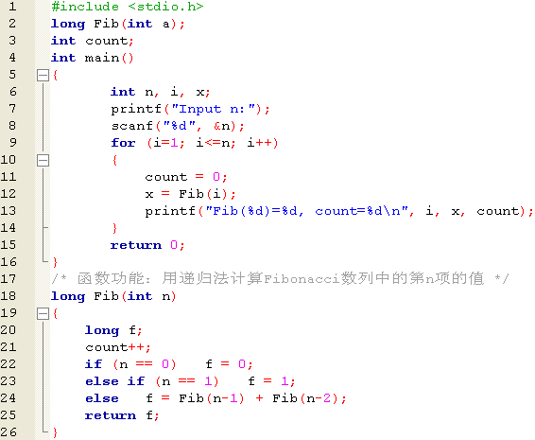
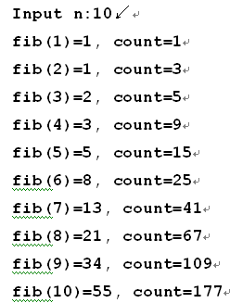
全局变量（ Global Variable ）
【例7.7】打印计算Fibonacci数列每一项时所需的递归调用次数
全局变量
  全局变量使函数间的数据交换更容易，更高效，但建议尽量少用，因为谁都可改写它，所以很难确定是谁改写了它

Slide 41
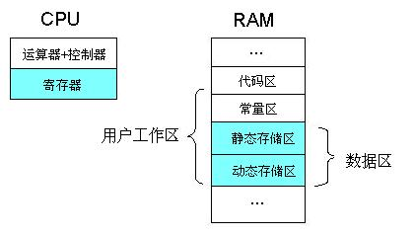
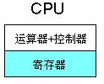
7.5.2变量的存储类型（ Storage Class）
指数据在内存中存储的方式
  即编译器为变量分配内存的方式，它决定变量的生存期
  存储类型 数据类型 变量名;
C程序的存储类别
  auto型（自动变量）
  static型（静态变量）
  extern型（外部变量）
  register型（寄存器变量）

Slide 42
7.5.2变量的存储类型（ Storage Class）
  变量的生存期（Lifetime ）
  决定何时“生”，何时“灭”
静态存储区中的变量：与程序“共存亡”
动态存储区中的变量：与程序块“共存亡”
寄存器中的变量： 同动态存储区

Slide 43
自动变量和静态变量
auto 数据类型 变量名;
auto体现在
  进入语句块时自动申请内存，退出时自动释放内存
  动态局部变量，缺省的存储类型
静态变量
  static 数据类型 变量名;
  static storage class for local variables (declared inside a block or function) - the lifetime of the entire program
  生存期为整个程序运行期间

Slide 44
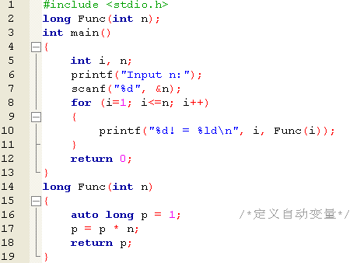
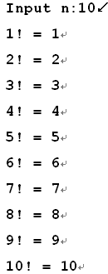

自动变量和静态变量
【例7.9】
自动变量不初始化时，值是随机值，静态局部变量和全局变量自动初始化为0值

Slide 45
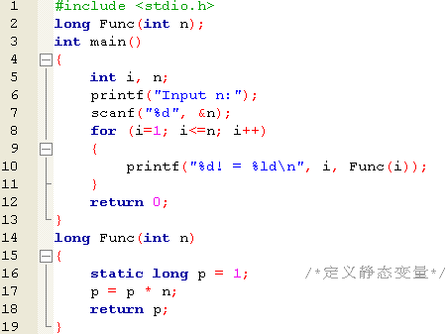
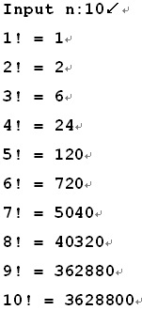
自动变量和静态变量
【例7.10】利用静态变量计算整数n的阶乘n！
静态变量仅初始化一次，变量的值可保存到下次进入函数，使函数具有记忆功能

Slide 46
寄存器变量
寄存器
  CPU内部容量有限、但速度极快的存储器
  register 类型名 变量名;
使用频率比较高的变量声明为register ，可使程序更小、执行速度更快
  现代编译器有能力自动把普通变量优化为寄存器变量，并且可以忽略用户的指定
  所以一般无需特别声明变量为register

Slide 47
7.5变量的作用域和存储类型
静态外部变量 （只限本文件使用）
全局变量
定义点之前
使用，需用
extern声明
外部变量 （非静态外部变量允许其他文件引用）
静态局部变量 （离开函数，值仍保留）
局部变量
自动变量，（离开函数，值就消失）
动态局部变量
寄存器变量（离开函数，值就消失）

Slide 48
7.6模块化程序设计
模块各司其职
  每个模块只负责一件事情，它可以更专心
  便于进行单个模块的设计、开发、调试、测试和维护等工作
  一个模块一个模块地完成，最后再将它们集成
开发人员各司其职
  按模块分配任务，职责明确
  并行开发，缩短开发时间
什么时候需要模块化？
  某一功能，如果重复实现3遍以上，即应考虑模块化，将它写成通用函数，并向小组成员发布

Slide 49

7.6模块化程序设计
模块化的优点——复用
  构建新的软件系统可以不必每次从零做起，直接使用已有的经过反复验证的软构件，组装或加以合理修改后成为新的系统，提高软件生产率和程序质量
    在其他函数的基础上构造程序
  拿来拿去主义，指尽可能复用其他人现成的模块
    不是人类懒惰的表现，而是智慧的表现
  一般要靠日积月累才能建立可以被复用的软件库
    前期投入多，缺乏近期效益，大部分公司都注重近期效益，是为了生存，所以软件复用对公司来说不是最高优先级

Slide 50
7.6模块化程序设计
功能分解
  自顶向下、逐步求精的过程
模块分解的基本原则
  保证模块的相对独立性——高聚合、低耦合
  模块的实现细节对外不可见——信息隐藏
    外部：关心做什么；内部：关心怎么做
设计好模块接口
  接口指罗列出一个模块的所有的与外部打交道的变量等
  定义好后不要轻易改动
  在模块开头（文件的开头）进行函数声明

Slide 51
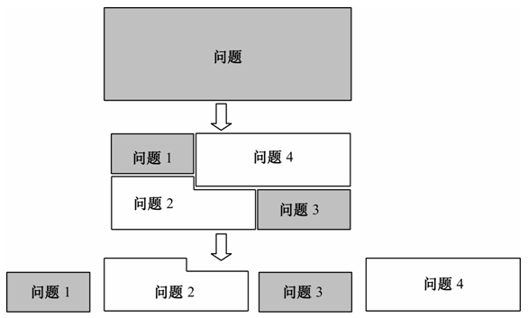

7.6模块化程序设计
逐步求精（Stepwise Refinement）
  由不断的自底向上修正所补充的自顶向下（Top-down）的程序设计方法

Slide 52
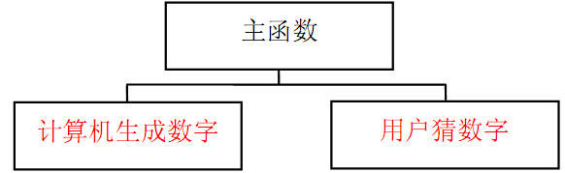
【例7.11】用函数完成猜数游戏
猜多个数，10次猜不对就猜下一个数
模块分解过程
开始
为程序运行所做的准备工作
初始化
主功能
退出处理
在退出前要做的事情，如打印结果、资源释放等
结束
自底向上
自顶向下的模块化程序设计

Slide 53
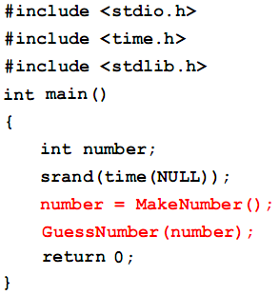
【例7.11】用函数完成猜数游戏
开始
生成数字
猜数字
结束

Slide 54
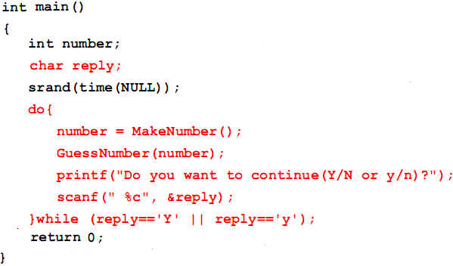
【例7.11】用函数完成猜数游戏
开始
生成数字
猜数字
Y
是否继续？
N
结束

Slide 55
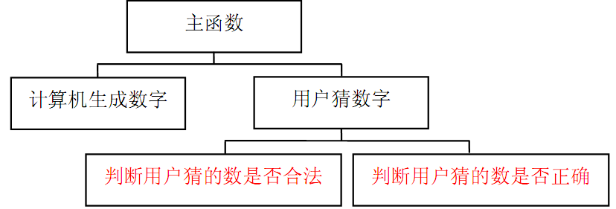
【例7.11】用函数完成猜数游戏
开始
输入数字
Y
猜得对吗？
N
提示大小
次数<10？
Y
N
处理用户输入，判断是否有输入错误，
是否在合法的数值范围内
结束

Slide 56
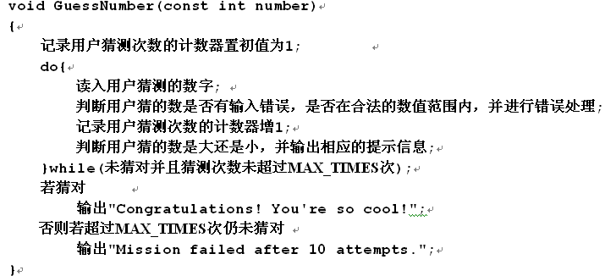
【例7.11】用函数完成猜数游戏

Slide 57
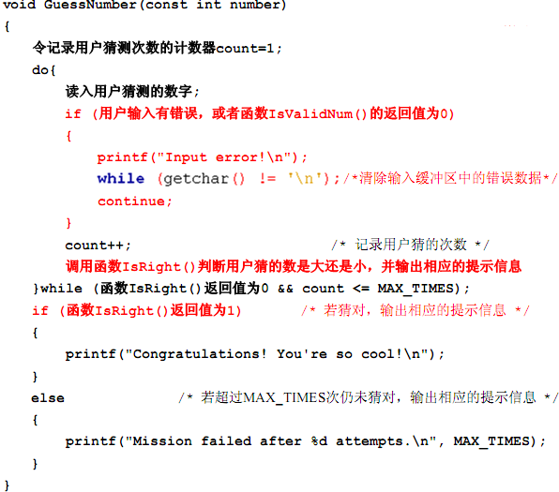
【例7.11】用函数完成猜数游戏

Slide 58
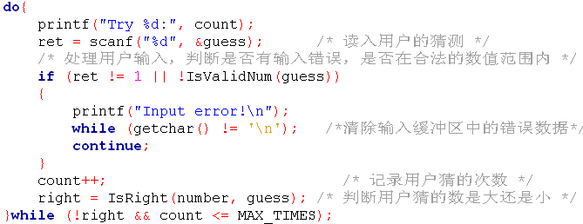
【例7.11】用函数完成猜数游戏

Slide 59
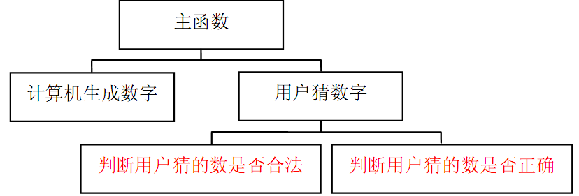
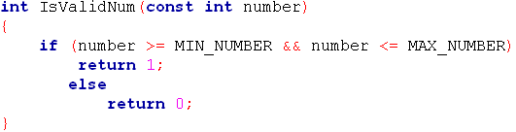
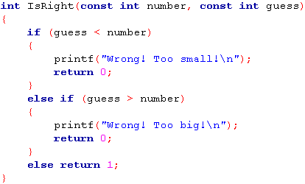
【例7.11】用函数完成猜数游戏
int MakeNumber(void)
{
int number;
number = (rand() % (MAX_NUMBER - MIN_NUMBER + 1) ) + MIN_NUMBER;
assert(number >= MIN_NUMBER && number <= MAX_NUMBER);
return number;
}
使用断言（assert）防止某些参数获得非法值，在程序调试和测试时发现错误

Slide 60
断言
#include <assert.h>
void assert(int expression);
  expression为真，无声无息；为假，中断程序
断言仅用于调试程序，不能作为程序的功能
用来测试某种不可能发生的状况确实不会发生
  Debug版有效
  Release版失效
考虑使用断言的几种情况
  检查程序中的各种假设的正确性
  证实或测试某种不可能发生的状况确实不会发生

Slide 61
程序版式
缩进(Indent)—保证代码整洁、层次清晰的主要手段
良好风格的程序应严格采用梯形层次对应好各层次
#include <math.h>
main()
{
int i;
for (i=2; i<100; i++)
{
if (IsPrime(i))
printf("%d\t",i);
}
}
int IsPrime(int n)
{
int k, i;
k = sqrt((double)n);
for (i=2; i<=k; i++)
{
if (n % i == 0)
return 0;
}
return 1;
}

Slide 62
程序版式
现在的许多开发环境、编辑软件都支持自动缩进
  根据用户代码的输入，智能判断应该缩进还是反缩进，替用户完成调整缩进的工作
VC中有自动整理格式功能
  只要选取需要的代码，按ALT+F8就能自动整理成微软的cpp文件格式

Slide 63
命名规则
在Linux/UNIX平台
  习惯用function_name
本书采用Windows风格函数名命名
  用大写字母开头、大小写混排的单词组合而成
  FunctionName
变量名形式
  “名词”或者“形容词+名词”
  如oldValue与newValue等
函数名形式
  “动词”或者“动词+名词”（动宾词组）
  如GetMax()等

Slide 64
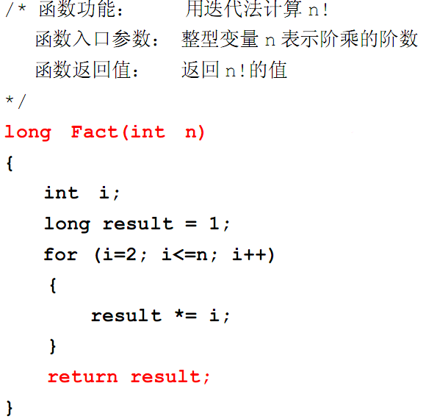
对函数接口进行注释说明
/* 函数功能： 实现××××功能
函数参数： 参数1，表示××
参数2，表示××
函数返回值： ×××××
*/
返回值类型 函数名(形参表)
{
…
return 表达式;
}

Slide 65
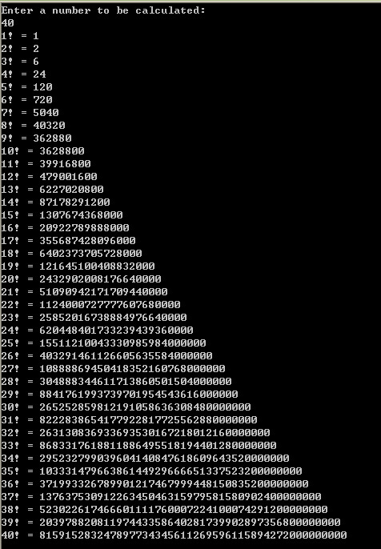

挑战性的作业
挑战类型表示的极限 ——50位的n!计算？
  大数的存储问题

Slide 66

Questions and answers

